Slide 1

iQuery: A Trustworthy and Scalable Blockchain
Analytics Platform
发表：IEEE Transactions on Dependable and Secure Computing（TDSC）
2018级博士 卢令令
研究方向：区块链+数据库、区块链可验证查询

Slide 2





Introduction
区块链（比特币、以太坊）是一种分布式的交易记账系统。区块链数据查询是一种天然存在的需求，但是在区块链系统内进行数据查询是一种低效的方案。
目前大部分的区块链数据查询方案，都是设计一种独立于区块链的数据查询层。
Node F
Node A
Ledger
Ledger
Node E
Ledger
Node B
Node D
Ledger
Ledger
Ledger
Node C

Slide 3
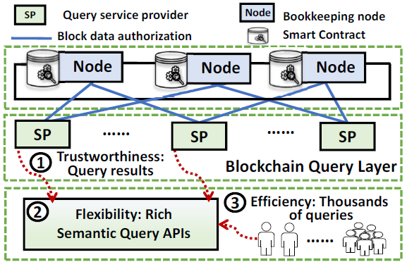
Introduction
iQuery：一种可信的区块链查询层
区块链数据的查询过程：
iQuery包含多个Service Provider（SP）。SP监听区块链节点信息，维护本地数据库。用户向SP付费得到基于区块链的查询结果。
挑战1（费用高）：用户查询多个SP，交叉比较结果，保证查询结果的可信。
挑战2（合谋欺骗）：多个SP合谋，给出一致且错误的结果，如何防止？
图1 iQuery的可信、灵活性和效率要求

Slide 4
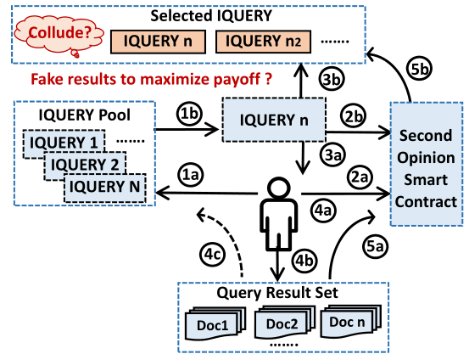
解决方案：利用智能合约与博弈论实现一种可信查询机制
博弈论分析框架下的前提假设：
SP为什么要作恶，例如合谋欺骗用户？因为合谋带来的经济效益大于诚实的经济效益。
理性的SP总会选择对自己效益最大的行为。
诚实的SP总会正确处理用户的查询请求，并返回正确的查询结果。如果SP返回错误的结果，那么不管他是有意还是无意的，都认为该SP不可信。
当用户收到两个相同的查询结果，用户会认为这个查询结果的正确可信的。
图1 iQuery的可信、灵活性和效率要求
图2 基于第二意见智能合约的可信查询机制

Slide 5
解决方案：利用智能合约与博弈论实现一种可信查询机制
我们需要最小化用户的查询次数，从而最小化用户付出的查询费用。
最小次数就是2次。用户只查询两个SP，基于博弈论的可信查询机制需要保证两个SP都返回用户正确的查询结果。
图1 iQuery的可信、灵活性和效率要求
博弈论激励机制：费用参数
C：SP计算查询任务耗费的成本。
D：用户一次查询支付SP的费用。
P：如果两个SP查询结果一致，用户支付的奖励。
V：用户获得正确查询结果的效用。
图2 基于第二意见智能合约的可信查询机制

Slide 6
解决方案：利用智能合约与博弈论实现一种可信查询机制
博弈论激励机制：费用参数
C：SP计算查询任务耗费的成本。
D：用户一次查询支付SP的费用。
P：如果两个SP查询结果一致，用户支付的奖励。
V：用户获得正确查询结果的效用。
图1 iQuery的可信、灵活性和效率要求
用户从池子（多个SP）里面选择一个SP。
用户使用第二意见智能合约，注册一个订单，将d和p两笔费用存入智能合约。
选定的SP利用智能合约接收该订单。把查询结果返回给用户。
图2 基于第二意见智能合约的可信查询机制

Slide 7
解决方案：利用智能合约与博弈论实现一种可信查询机制
用户从池子（多个SP）里面选择一个SP。
用户使用第二意见智能合约，注册一个订单，将d和p两笔费用存入智能合约。
选定的SP利用智能合约接收该订单。把查询结果返回给用户。
用户收到查询结果（第一个意见），使用智能合约付费d。
用户检查自己是否收到两个相同的查询结果，如果没有。用户继续重复步骤①去寻找第二个意见。如果收到相同的查询结果，就利用智能合约将奖励p支付给查询结果相同的两个SP。
图1 iQuery的可信、灵活性和效率要求
图2 基于第二意见智能合约的可信查询机制

Slide 8
关键：设置合理的d和p，使得理性SP总会选择返回正确查询结果（最大化自己的效益），而不是合谋
用户从池子（多个SP）里面选择一个SP。
用户使用第二意见智能合约，注册一个订单，将d和p两笔费用存入智能合约。
选定的SP利用智能合约接收该订单。把查询结果返回给用户。
用户收到查询结果（第一个意见），使用智能合约付费d。
用户检查自己是否收到两个相同的查询结果，如果没有。用户继续重复步骤①去寻找第二个意见。如果收到相同的查询结果，就利用智能合约将奖励p支付给查询结果相同的两个SP。
图1 iQuery的可信、灵活性和效率要求
图2 基于第二意见智能合约的可信查询机制

Slide 9

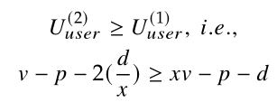



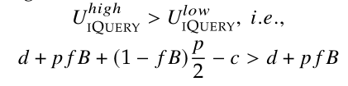



博弈论分析：用户和SP效益
X是选到诚实SP的概率。
用户查询一次的效益：
用户查询两次的效益：
为了让用户有动力进行第二次搜索：
需要满足：
解得费用参数的约束：
B是SP认为用户会认可自己查询结果的概率。F是用户只搜索一次的概率。
SP诚实的效益：
SP不诚实的效益：
为了让SP选择诚实：
需要满足：
解得费用参数的约束：

Slide 10
关键：设置合理的d和p，使得理性SP总会选择返回正确查询结果（最大化自己的效益），而不是合谋
用户从池子（多个SP）里面选择一个SP。
用户使用第二意见智能合约，注册一个订单，将d和p两笔费用存入智能合约。
选定的SP利用智能合约接收该订单。把查询结果返回给用户。
用户收到查询结果，使用智能合约付费d。
用户检查自己是否收到两个相同的查询结果，如果没有。用户继续重复步骤①。如果收到相同的查询结果，就利用智能合约将奖励p支付给查询结果相同的两个SP。
图1 iQuery的可信、灵活性和效率要求
图2 基于第二意见智能合约的可信查询机制

Slide 11
基于第二意见智能合约的可信查询机制如何防止不同类型的恶意SP？
单个理性的恶意SP：根据前文博弈论的分析，SP诚实的效益大于作恶，因此理性的SP会保持诚实。
多个合谋的理性SP：某些SP之间会交换信息，看他们是否收到了相同的查询。一旦他们中的任何一个人收到请求，它可以知道其他串通的伙伴是否以前收到过相同的请求并欺骗了用户。如果其他串通的伙伴欺骗了用户，SP可以返回相同的查询结果来欺骗用户。
图1 iQuery的可信、灵活性和效率要求
图2 基于第二意见智能合约的可信查询机制

Slide 12
基于第二意见智能合约的可信查询机制如何防止不同类型的恶意SP？
② 多个合谋的理性SP ：我们解释为什么这些串通者仍然不能损害用户的利益。用户选择下一个SP的前提条件是，用户已经完成了第一个查询。因此，第一个SP不知道下一个SP是谁，如果它表现得不诚实，就有很大的风险失去奖励。更具体地说，如果用户选择了一个不与他们串通的第二个SP，那么第一个串通者将失去奖励。第一个串通者只有在确定用户会选择一个与他们串通的下一个SP时，才可以欺骗用户。然而，随机化的SP选择方法加上无序的异步查询原语，使得第一个串通者不可能推断出用户将选择谁是下一个。因此，第一个串通者永远无法确定他是否能够通过串通欺骗用户。
图1 iQuery的可信、灵活性和效率要求
图2 基于第二意见智能合约的可信查询机制

Slide 13
基于第二意见智能合约的可信查询机制如何防止不同类型的恶意SP？
此外，自利性假设可以很容易地证明SP串通起来的不实用性。假设一个SP试图与其他一组SP商谈结果重复（假结果）。如果系统中的这些SP中有一个变成了诚实的，并iQuery系统报告了这个不诚实的SP，那么这个不诚实的SP就有可能失去它的声誉和招致的奖励。鉴于不诚实行为的高风险结果，我们认为SP的不诚实行为是违背其自身利益的。换句话说，考虑到系统的运作和现有的安全协议，SP采取诚实的行为是符合自身利益的。
图1 iQuery的可信、灵活性和效率要求
图2 基于第二意见智能合约的可信查询机制

Slide 14
基于第二意见智能合约的可信查询机制如何防止不同类型的恶意SP？
③ 恶意非理性SP ：他们愿意花时间和金钱来给出错误的结果或扰乱系统。
我们引入了信誉机制，如果一个SP被报告多次提供不正确的结果，它就会SP池中删除。由于所有的服务订单都在区块链中注册，并且SP在查询结果上签名，用户可以识别提供恶意查询服务的对手，并失去用户的奖励。我们还提供了另一种方法来评估SP的可信度，即向SP发送一些测试查询，其结果是已知的。iQuery系统能够将这些恶意的SP从池中移除。
图1 iQuery的可信、灵活性和效率要求
图2 基于第二意见智能合约的可信查询机制

Slide 15
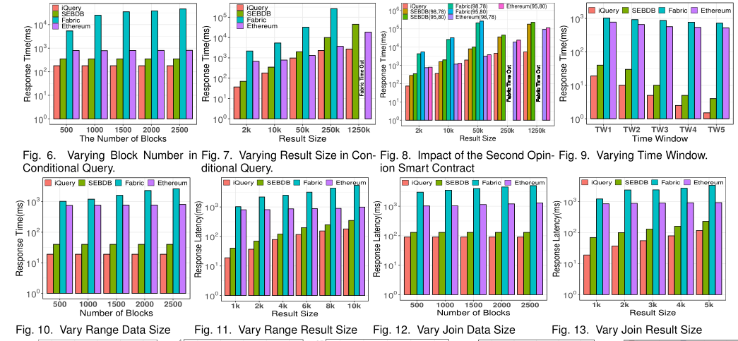
EVALUATION
实验结果表明iQuery比当前许多区块链查询系统性能都要好。

